Slide 1

Diversified Top-$k$ Route Planning
in Road Network
Zihan Luo, LeiLi, Mengxuan Zhang et al.
PVLDB 2022
徐志鹏
Notes:
今天讲一下多样性的top-k路径规划问题

Slide 2
提纲
问题背景
算法设计
实验分析
Notes:
我将从问题背景，算法设计以及实验分析三个方面进行介绍

Slide 3


提纲
$$kSP$$
问题背景
$$DkSP$$
Notes:
首先是问题背景

Slide 4
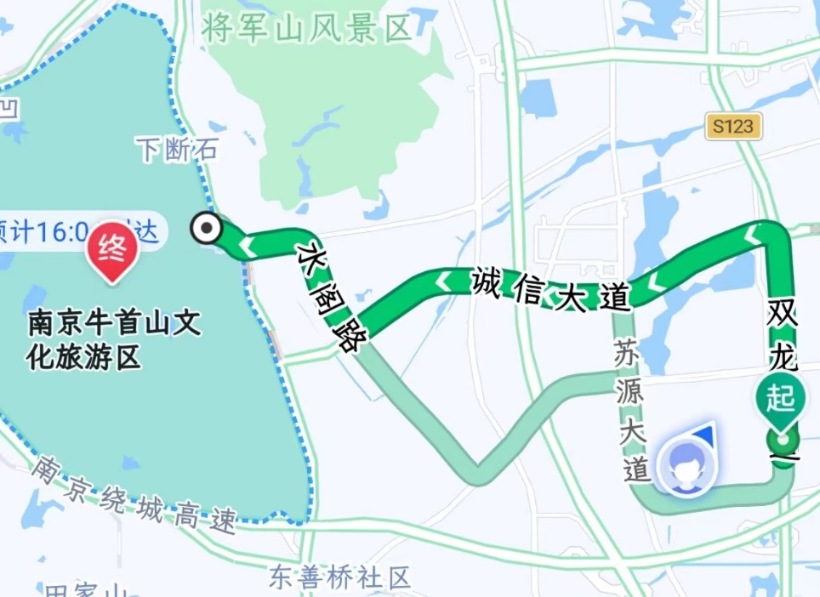
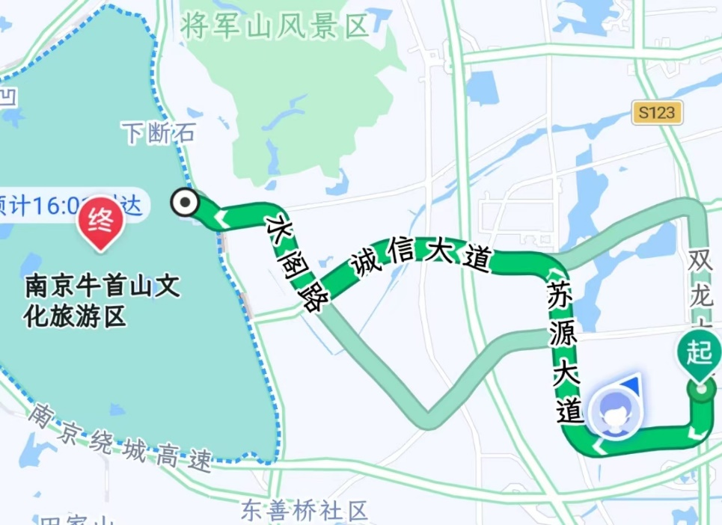
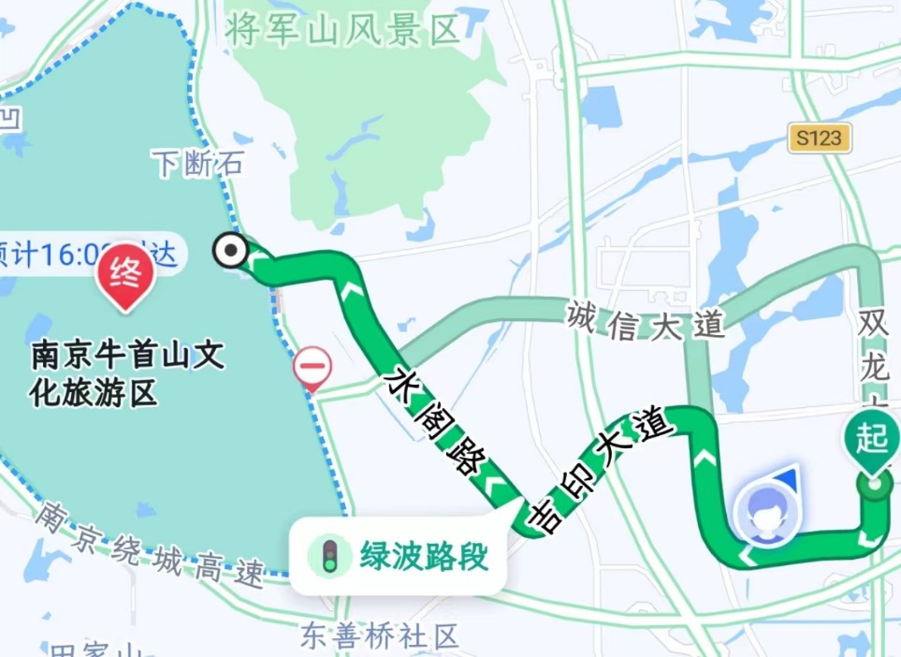
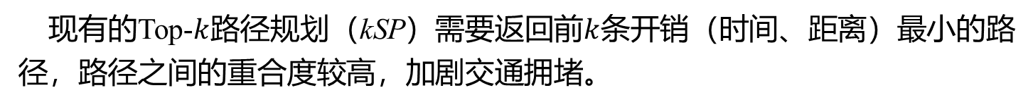



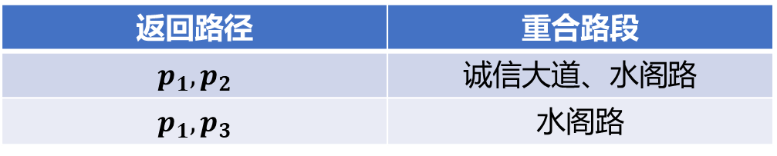
问题背景
现有的Top-$k$路径规划（kSP）需要返回前$k$条开销（时间、距离）最小的路径，路径之间的重合度较高，加剧交通拥堵。
$$T(p_{1})=19min$$
$$T(p_{2})=20min$$
$$T(p_{3})=23min$$
返回路径 | 重合路段
$$p_{1},p_{2}$$ | 诚信大道、水阁路
$$p_{1},p_{3}$$ | 水阁路
Notes:
现有的Top-$k$路径规划（kSP）需要返回前$k$条开销（时间、距离）最小的路径，路径之间的重合度较高，加剧交通拥堵。 比如现在需要返回2条路径，按照行驶时间，可能返回的就是路径1和路径2，但是这两条路径的重合度较高，包括诚信大道和水阁路的部分路段，而如果返回路径1和3，则重合路段只剩下水阁路了，能显著缓解这一状况，这也就是考虑多样性的top-k路径规划的重要现实意义。

Slide 5
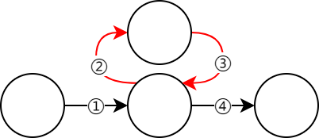
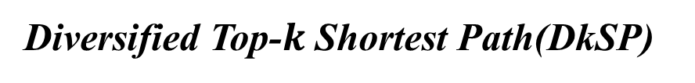


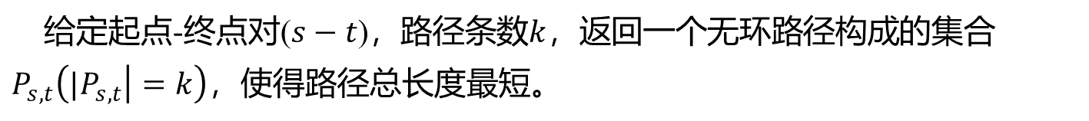

问题背景
Top-$k$ Shortest Path(kSP)
给定起点-终点对($s−t$)，路径条数$k$，返回一个无环路径构成的集合$P_{s,t}\left({|P}_{s,t} | =k\right)$，使得路径总长度最短。
路径不允许出现环路
Diversified Top-$k$ Shortest Path(DkSP)
给定起点-终点对($s−t$)，路径条数$k$，相似度阈值$τ$，返回一个无环路径构成的集合$P_{s,t}\left({|P}_{s,t} | →k\right)$，任意两条无环路径的相似度均不大于$τ，$且路径总长度最短。
路径数量越接近$k$越好
Notes:
这里给出上述问题的描述，可以看出主要区别在于多样性top-k最短路径额外引入了相似度阈值约束，因此也可能导致无法找到k条路径，所以要求返回的路径数量越接近k越好，如果不加入这个约束，那么我们返回只存在最短路径的集合，必定能够满足阈值约束的，同时路径总长度也肯定是最小的。然后，这里的无环指的是用户一般不会接受比如我们从当前位置出发绕一圈再回到原地的这种路径，这里后面会进行额外处理。

Slide 6
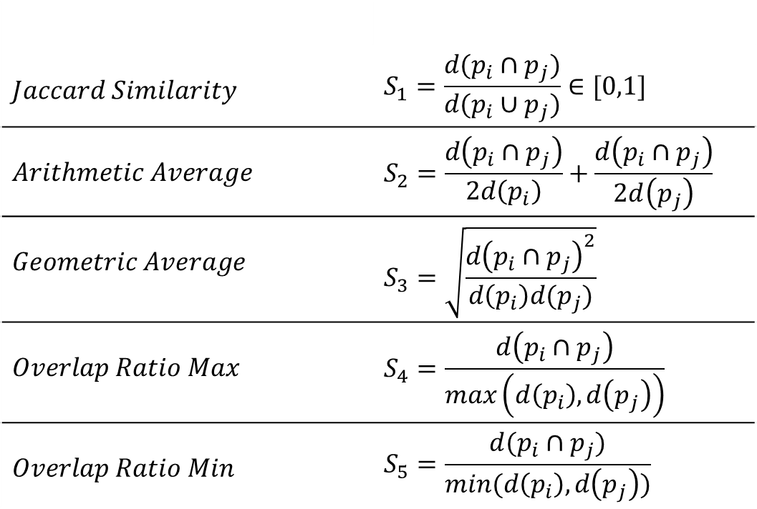
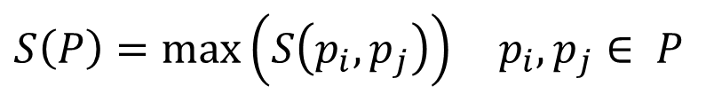
问题背景
Path Similarity
$$Jaccard Similarity$$ | $$S_{1}=\frac{d(p_{i}∩p_{j})}{{d(p}_{i}∪p_{j})}∈[0,1]$$
$$Arithmetic Average$$ | $$S_{2}=\frac{d\left(p_{i}∩p_{j}\right)}{2d\left(p_{i}\right)}+\frac{d\left(p_{i}∩p_{j}\right)}{2d\left(p_{j}\right)}$$
$$Geometric Average$$ | $$S_{3}=\sqrt{\frac{d{\left(p_{i}∩p_{j}\right)}^{2}}{d\left(p_{i}\right)d(p_{j})}}$$
$$Overlap Ratio Max$$ | $$S_{4}=\frac{d\left(p_{i}∩p_{j}\right)}{\max\left(d\left(p_{i}\right),d\left(p_{j}\right)\right)}$$
$$Overlap Ratio Min$$ | $$S_{5}=\frac{d(p_{i}∩p_{j})}{min⁡(d\left(p_{i}\right),d\left(p_{j}\right))}$$
$$S\left(P\right)=\max\left(S\left(p_{i},p_{j}\right)\right) p_{i},p_{j}∈ P$$
Notes:
关于路径相似度，计算公式一般包括以下几种，可以发现相似度通常与两条路径的交集、并集的长度相关，并且相似度的最大值为1，也就是完全相同的路径，最小值为0也就是完全不存在重合片段的路径。而对于一个路径集合，其相似度就是集合中最相似的两条路径之间的相似度，多样性就是需要保证这个最大的相似度都要小于给定阈值

Slide 7
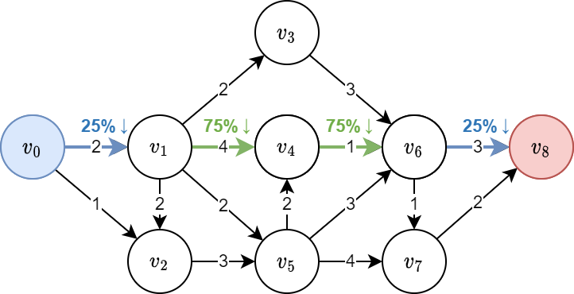
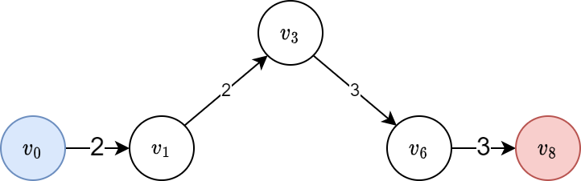

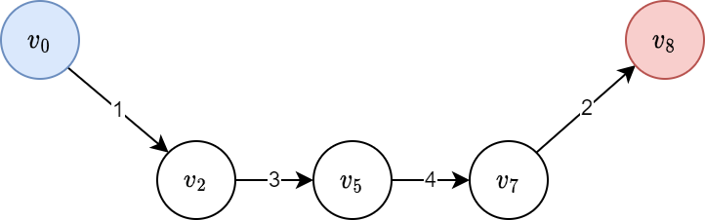
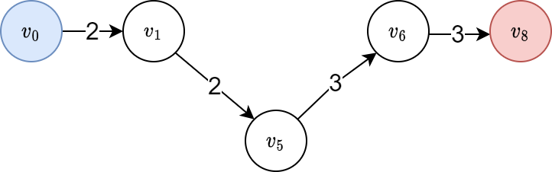




问题背景
$DkSP$结果示例（$k=4, τ=0.4, Jaccard Similarity$）
$$p_{1}$$
$$p_{3}$$
$$p_{2}$$
$$p_{4}$$
Notes:
这里给出一个DkSP的结果示例，比如，路径数量k是4，相似度阈值是0.4，相似度的计算公式是前面提到的杰卡德相似度，在这个示例图上能够得到4条路径符合相似度约束，相较于将所有查询归类到路径p_1，如果能够将查询均匀的分到这4条路径上，那么能够使得(v0,v1) (v6, v8)这两条路段减少25%车流，而(v1,v4)(v4,v6)则能减少75%

Slide 8
提纲
路径枚举
算法
相似度计算优化
算法框架
Notes:
下面介绍一下本文提出的算法，包括路径如何枚举，相似度计算如何优化以及算法框架

Slide 9
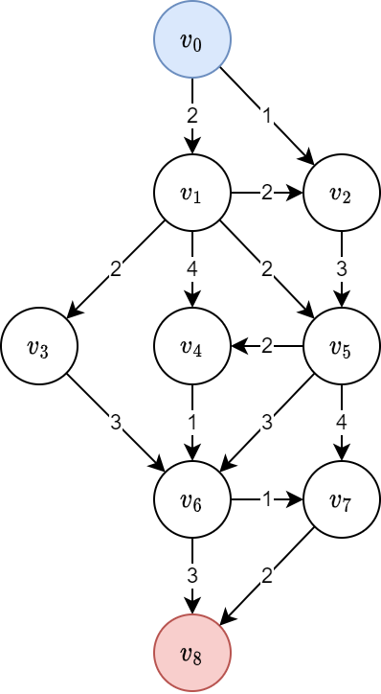
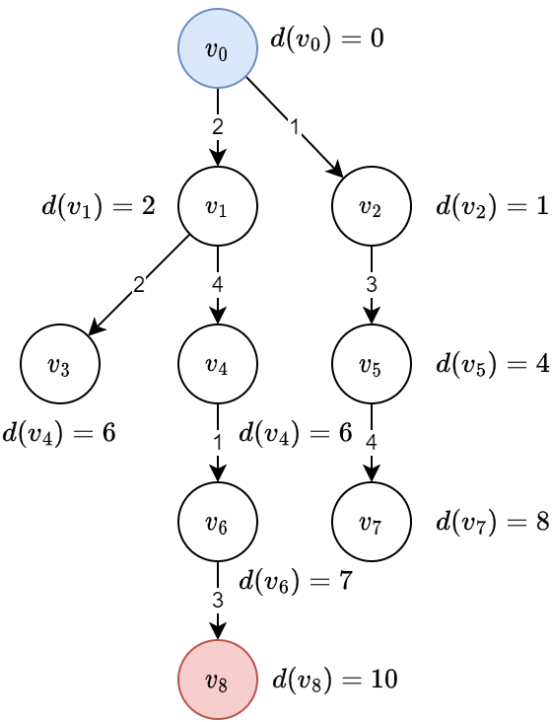
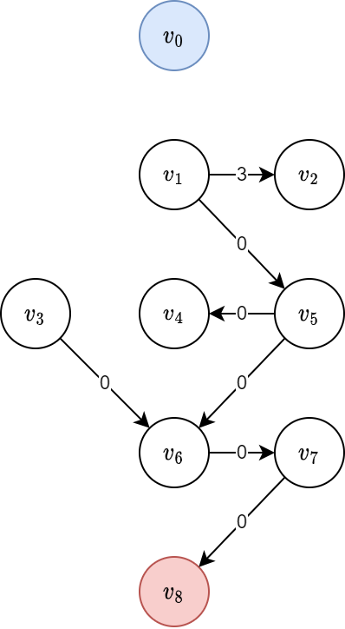




路径枚举
$$Shortest Path Tree(SPT)$$
$$Deviation Cost$$
$$Graph$$
$$Shortest Path Tree(E_{T})$$
$$Deviation Edges(E_{D})$$
Notes:
在介绍路径枚举前，先介绍一个基础概念叫最短路径树，最短路径树就是以起点为根的树，起点到树上任意节点的距离就是起点到图中对应节点的最短路径的距离，因此最短路径树的节点和原始图保持一致，但是边则是原始图的子集，最短路径树的边我们标记为ET，那么剩余的边叫偏离边，标记为ED。后续路径生成就是基于这些偏离边实现的，可以发现在ED这个图中，边的成本不是原来边的成本，而是偏离成本

Slide 10
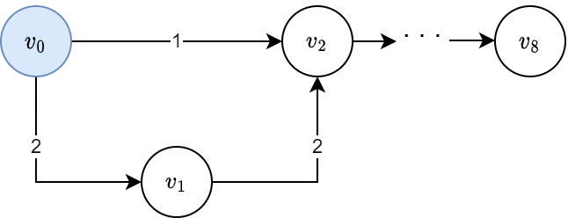



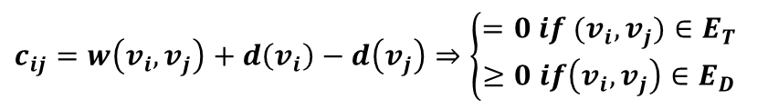
路径枚举
$$Deviation Cost$$
$$c_{ij}=w\left(v_{i},v_{j}\right)+d\left(v_{i}\right)−d\left(v_{j}\right)⇒\left\{\begin{aligned}=0 if (v_{i},v_{j})∈E_{T} \\ ≥0 if\left(v_{i},v_{j}\right)∈E_{D}\end{aligned}\right.$$
$$c_{12}=w(v_{1},v_{2} )+d(v_{1} )−d(v_{2} )=2+2−1=3$$
$物理意义：替换$抵达$固定点v_{2}$的前缀路径
$$v_{0}→v_{2}⇒v_{0}→v_{1}→v_{2}$$
$$Deviation Edge(E_{D})$$
Notes:
那么这个偏离成本其实通俗来讲就是绕路的成本，计算公式也比较简单，举个例子，比如(v1,v2)这条边的绕行成本为3，其实就是起点到v1的最短距离2+边的原始权重2-起点到v2的最短距离1就得到了3，意思就是本来可以直达v2，成本是1，现在强制要求你绕到偏离点v1，再到v2，那么成本就增加了3。也就是说偏离操作其实就是替换抵达固定点v2的前缀路径，而偏离边一般都是最短路径上节点的入边。

Slide 11
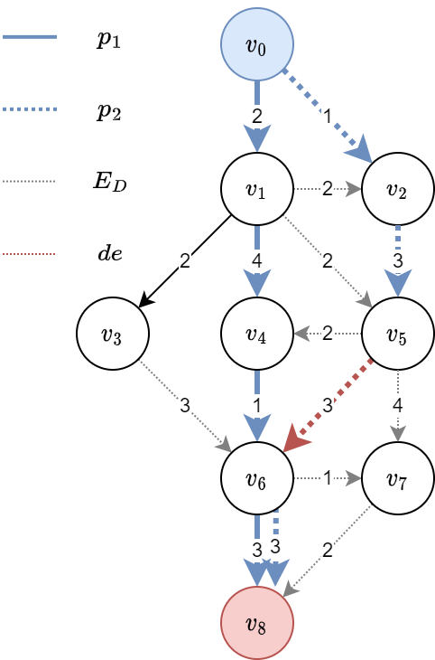
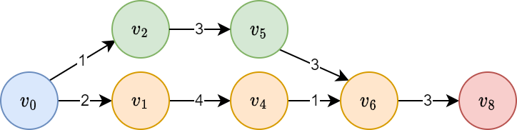


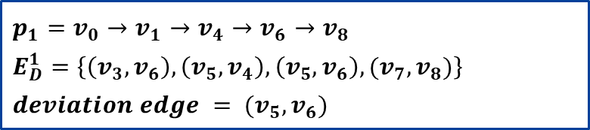



路径枚举
$$Deviation→Devired Path$$
路径生成：$p_{1}$如何借助$(v_{i},v_{j})$生成新路径
$$p_{1}=v_{0}→v_{1}→v_{4}→v_{6}→v_{8}$$
$$E_{D}^{1}=\left\{\left(v_{3},v_{6}\right),\left(v_{5},v_{4}\right),\left(v_{5},v_{6}\right),(v_{7},v_{8})\right\}$$
$$deviation edge = (v_{5},v_{6})$$
父子关系
$$p_{1}^{{(v}_{i},v_{j})}=p_{v_{0}→v_{i}}⊕\left(v_{i},v_{j}\right)⊕p_{v_{j}→v_{8}}$$
$$SPT part$$
$$Fixed part$$
$$Devire Path$$
Notes:
有了偏离边，我们就可以进行新路径的生成了。比如当前最短路径p1是0 1 4 6 8，针对这些节点就存在比如v3到v6，v5到v6，假设我们选择了v5到v6，那么新的路径就是0 2 5 6 8,0 2 5这一段其实就是起点到5的最短路径，5到6就是偏离边，6到8则是原来的路径。自然我们就可以推导出新的路径基于偏离边的拼接公式就是新的最短路径+偏离边+原始路径，并且新路径和原始路径是父子关系，进一步，我们可以将路径分为最短路径树部分和固定部分，最短路径树部分其实就是前面所说的起点到5的最短路径，固定部分之所以叫固定，是因为对于路径p2来说，后续生成的路径，固定部分都是不变的，这是因为路径p2的偏离边只需考虑他自己最短路径树的部分，而固定部分的偏离边其实已经被p1囊括了。

Slide 12

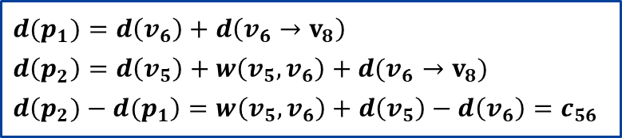

路径枚举
$$Deviation→Devired Path$$
成本计算：${d(p}_{1}^{{(v}_{i},v_{j})})$与$d\left(p_{1}\right),w(v_{i},v_{j})$的关系
$${d(p}_{1})=d\left(v_{6}\right)+d\left(v_{6}→v_{8}\right)$$
$$d\left(p_{2}^{ }\right)=d\left(v_{5}\right)+w\left(v_{5},v_{6}\right)+d(v_{6}→v_{8})$$
$$d\left(p_{2})−d(p_{1}\right)=w\left(v_{5},v_{6}\right)+d\left(v_{5}\right)−d\left(v_{6}\right)=c_{56}$$
$$d\left(p_{1}^{{(v}_{i},v_{j})}\right)=d\left(p_{1}\right)+c_{ij}$$
路径枚举：综合路径生成和成本计算如何进行枚举
遍历路径$p_{1}$上的点$v_{j}$，按照$c_{ij}$进行排序，优先生成短的路径
$$Devire Path$$
Notes:
能够进行路径枚举后，关键就是如何进行成本计算。还是从例子出发，路径p1的成本可以划分为起点到v6的最短路径距离+v6到v8的距离，路径p2则是起点到v5的最短路径距离+v5到v6的距离+v6到v8的距离，两者相减，可以发现新路径的成本就是比原来路径多了一个v5到v6的偏离成本。因此对于当前路径，我们可以遍历路径上的节点，然后将这些节点的入边的偏离成本进行排序，找到最短的，生成当前路径的下一条最短路径，而对于多条路径，也只需要比较每条路径的下一条最短即可。

Slide 13
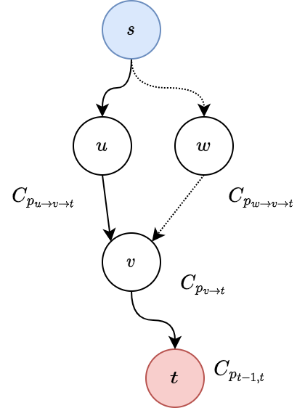
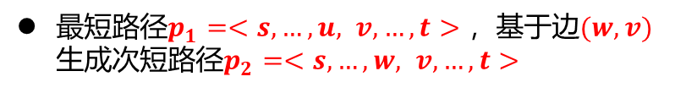

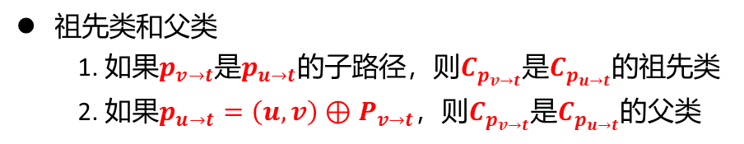
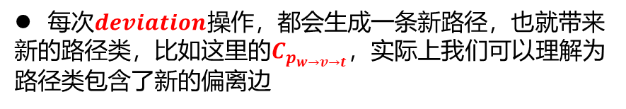
路径枚举
$$Path Classification$$
最短路径$p_{1}=<s,…,u, v,…,t>，$基于边$(w,v)$生成次短路径$p_{2}=<s,…,w, v,…,t>$
用${C_{p}}_{v→t}表示$共享相同后缀$v→t$的从$s$到$t$的路径构成的类
每次$deviation$操作，都会生成一条新路径，也就带来
新的路径类，比如这里的$C_{p_{w→v→t}}$，实际上我们可以理解为
路径类包含了新的偏离边
祖先类和父类
1. 如果$p_{v→t}$是$p_{u→t}$的子路径，则$C_{p_{v→t}}$是$C_{p_{u→t}}$的祖先类
2. 如果$p_{u→t}=\left(u,v\right)⊕P_{v→t}$，则$C_{p_{v→t}}$是$C_{p_{u→t}}$的父类
对于最短路径$p_{1}$，由$|p_{1}|$条边构成，则存在具有父子关系的
路径类链，并且$C_{p_{(t−1,t)}}是$这些类的祖先类
$$Devire Path$$
Notes:
为了便于后续描述如何进行路径生成，这里先介绍一下路径分类的定义，路径从语义上讲是按照后缀来进行分类，从生成角度来讲则是按照偏离边进行分类的，比如，现在有最短路径p1，然后根据排序，基于边(w,v)生成次短路径p2，这两条路径首先可以属于一个共享后缀v到t的路径类，其次，各自属于另外的路径类，一个是后缀u到v到t，另一个是w到v到t，也就是说每次偏离操作，都会带来新的路径类，其实我们也可以理解为每次偏离都会带来新的偏离边需要考虑。这些路径类之间是存在一定关系的，包括祖先类和父类的关系。

Slide 14
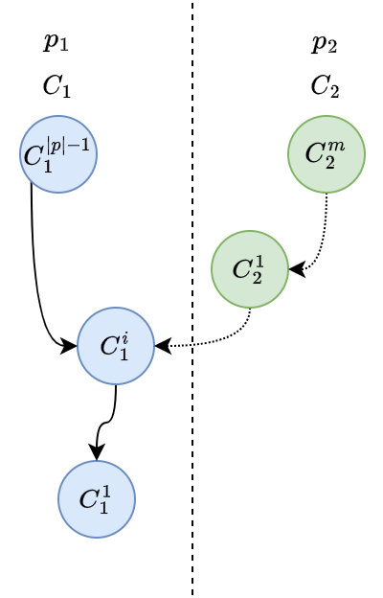

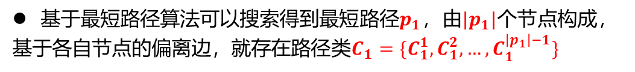
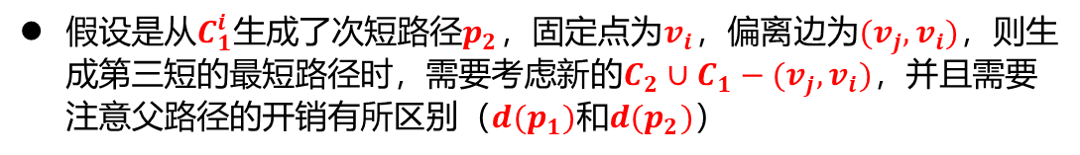
路径枚举
$$Search the 1^{st} Shortest Path$$
基于最短路径算法可以搜索得到最短路径$p_{1}$，由$|p_{1}|$个节点构成，
基于各自节点的偏离边，就存在路径类$C_{1}=\{C_{1}^{1},C_{1}^{2},…,C_{1}^{\left|p_{1}\right|−1}\}$
$$Enumerate the 2^{nd} Shortest Path$$
遍历路径类$C_{1}=\{C_{1}^{1},C_{1}^{2},…,C_{1}^{\left|p_{1}\right|−1}\}$找到最小偏离成本，即可找到
全局次短的路径，同时也会生成一系列新的类$C_{2} =\{C_{2}^{1},…,C_{2}^{m}\}。$
$$Enumerate the 3^{rd} Shortest Path$$
假设是从$C_{1}^{i}$生成了次短路径$p_{2}$，固定点为$v_{i}$，偏离边为${(v}_{j},v_{i})$，则生成第三短的最短路径时，需要考虑新的$C_{2}∪C_{1}−(v_{j},v_{i})$，并且需要注意父路径的开销有所区别（$d(p_{1})$和$d(p_{2})$）
Notes:
前面的路径类本来是基于后缀进行区分的，这里我们用数字来进行区分，然后介绍路径枚举的过程。首先p1可以通过最短路径算法进行搜索，基于各自节点的偏离边，存在一系列路径类C1，可以从中找到最小的偏离成本，相当于是考虑每个节点的所有入边的偏离成本，生成全局第二短的路径，而全局第二短的路径自然也会带来新的偏离边，也就是新的路径类，命名为C2。接下来对于第三条路径，我们就需要考虑C1和C2来找最小的偏离成本，并且他们父路径的成本可能是不一样的，需要综合计算才能确保是全局第三短的路径，当然已经考虑过的边vj,vj需要忽略掉

Slide 15
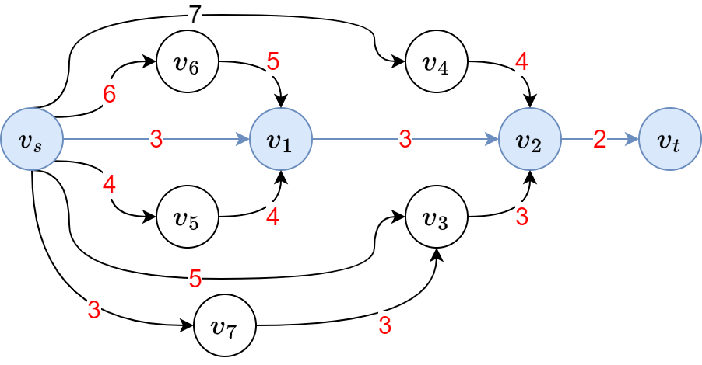


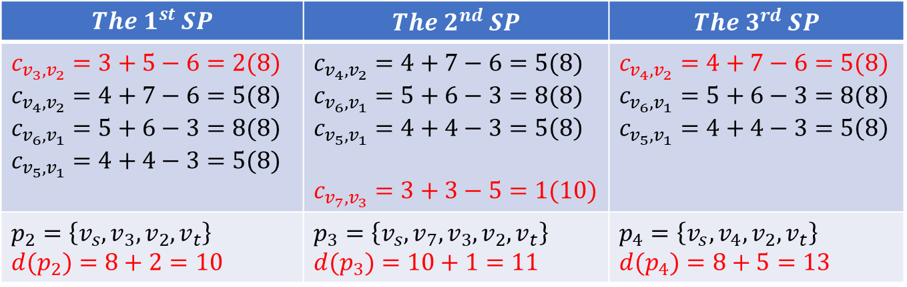
$DkSP$路径枚举
示例
$$d(p_{1})=8$$
$$The 1^{st} SP$$ | $$The 2^{nd} SP$$ | $$The 3^{rd} SP$$
$$c_{v_{3},v_{2}}=3+5−6=2(8)$$ $$c_{v_{4},v_{2}}=4+7−6=5(8)$$ $$c_{v_{6},v_{1}}=5+6−3=8(8)$$ $$c_{v_{5},v_{1}}=4+4−3=5(8)$$ | $$c_{v_{4},v_{2}}=4+7−6=5(8)$$ $$c_{v_{6},v_{1}}=5+6−3=8(8)$$ $$c_{v_{5},v_{1}}=4+4−3=5\left(8\right)$$ $$c_{v_{7},v_{3}}=3+3−5=1(10)$$ | $$c_{v_{4},v_{2}}=4+7−6=5(8)$$ $$c_{v_{6},v_{1}}=5+6−3=8(8)$$ $$c_{v_{5},v_{1}}=4+4−3=5\left(8\right)$$
$$p_{2}=\left\{v_{s},v_{3},v_{2},v_{t}\right\}$$ $$d(p_{2})=8+2=10$$ | $$p_{3}=\left\{v_{s},v_{7},v_{3},v_{2},v_{t}\right\}$$ $$d(p_{3})=10+1=11$$ | $$p_{4}=\left\{v_{s},v_{4},v_{2},v_{t}\right\}$$ $$d(p_{4})=8+5=13$$
Notes:
这里直接用一个示例来说明路径枚举，首先最短路径p1的距离是8，只有C1这个类，包括v4到v2，v3到v2等4条偏离边，进行计算排序后发现，v3到v2的成本变化是最小的，可以生成第二短的路径p2，成本是10，现在有了C1和C2两个类来生成新的最短路径，并且他们的父路径的成本，一个是8，一个是10，综合计算可以得到第三短的路径p3，成本是11，最后也可以得到第四短的路径p4，成本是13

Slide 16
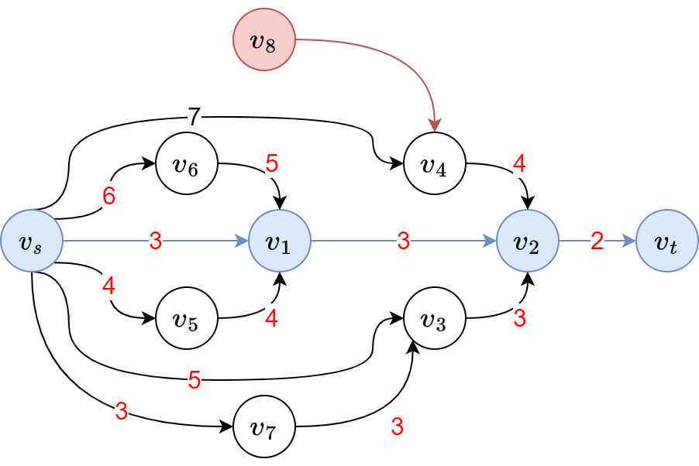
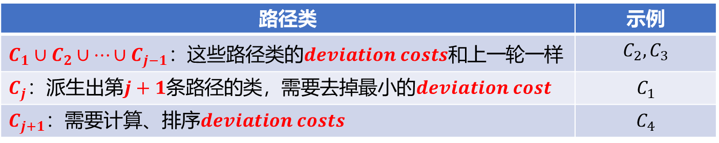
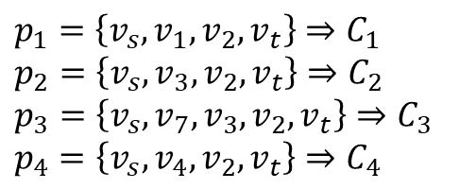

$DkSP$路径枚举
$$Enumerate the {j+2}^{th} Shortest Path$$
假设：已经生成最短路径$p_{1},p_{2},…,p_{j+1}$，且第$j+1$条最短路径是从$C_{j}$生成的，新生成的路径类为$C_{j+1}$
$$p_{1}=\left\{v_{s},v_{1},v_{2},v_{t}\right\}⇒C_{1}$$
$$p_{2}=\left\{v_{s},v_{3},v_{2},v_{t}\right\}⇒C_{2}$$
$$p_{3}=\left\{v_{s},v_{7},v_{3},v_{2},v_{t}\right\}⇒C_{3}$$
$$p_{4}=\left\{v_{s},v_{4}, v_{2},v_{t}\right\}⇒C_{4}$$
$p_{4} 是由(v_{4},v_{2})$生成的，$\left(v_{4},v_{2}\right)∈ C_{1}$
路径类 | 示例
$C_{1}∪C_{2}∪…∪C_{j−1}：$这些路径类的$deviation costs$和上一轮一样 | $$C_{2},C_{3}$$
$C_{j}$：派生出第$j+1$条路径的类，需要去掉最小的$deviation cost$ | $$C_{1}$$
$C_{j+1}$：需要计算、排序$deviation costs$ | $$C_{4}$$
Notes:
现在可以总结一下路径生成的规则，假设现在已经生成了j+1条最短路径，并且第j+1条是从Cj这个类生成的，新生成的路径类叫Cj+1，现在需要生成第j+2条最短路径，那么我们就可以将C1,C2,…Cj+1这些类分为三种，首先C1到Cj-1不需要做操作，因为偏离边和上一轮一样，Cj这个类刚刚生成了第j+1条路径，需要去掉最小的偏离成本的，而Cj+1这个类则是新的，是需要进行计算和排序的
我们以这个图为例，现在已经有了4条路径，对应有C1 C2 C3 C4四个类，因为路径p4是由边(v4,v2)生成的，这条边属于C1，因此C2 C3就和上一轮一样，取最短的参与排序就行，C1需要去掉这条边再取最短的，C4则需要重新计算和排序，比如图中的v8到v4这条入边就需要考虑进来了。

Slide 17
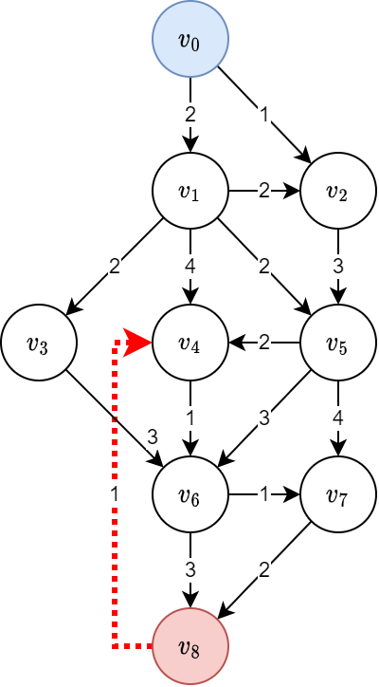
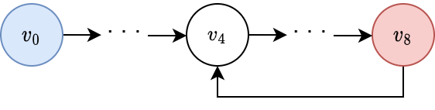

$DkSP$路径枚举
$$Loop Detection$$
环路生成：新路径可能出现环路，假设存在边$(v_{8},v_{4}）$
$$p_{1}^{{(v}_{8},v_{4})}=p_{v_{0}→v_{8}}⊕\left(v_{8},v_{4}\right)⊕p_{v_{4}→v_{8}}$$
避免环路
1. 先生成路径，后遍历检测（耗时）
2. 生成新路径时尽量避免生成环路
$$Devire Path$$
Notes:
前面提到说，需要避免环路，而前面介绍的路径生成的方式是有可能导致环路的，比如这里如果存在v8到v4的路径，并且我们基于这条边进行了路径的生成，那么就会出现环路了，也就是v0按照原来的路径到v8，再绕回v4，再去v8。避免环路有两种直观的方式，一种是先生成，然后遍历一遍节点进行检测，比较耗时。另一种自然就是在生成新路径时引入一些规则尽量避免生成环

Slide 18
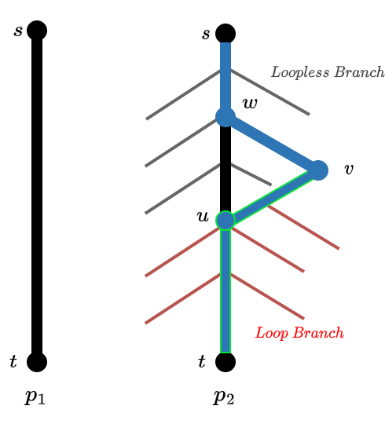
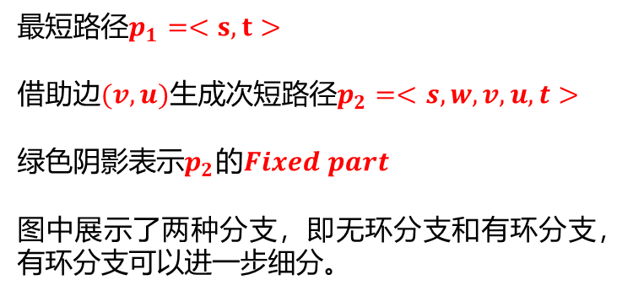
$DkSP$路径枚举
$$Loop Detection$$
最短路径$p_{1}=<s,t>$
借助边$(v,u)$生成次短路径$p_{2}=<s,w,v,u,t>$
绿色阴影表示$p_{2}$的$Fixed part$
图中展示了两种分支，即无环分支和有环分支，有环分支可以进一步细分。
Notes:
这里我们直接用三种情况来说明环路检测。首先，最短路径p1就是s到t的最短路径，然后借助边(v,u)生成了次短路径p2，现在需要生成最短路径p3。图注绿色阴影表示$p_{2}$的$固定$部分，并展示了最短路径树的两种分支，即无环分支和有环分支，有环分支可以进一步细分，分类的依据其实就是看分支连着树的哪一部分。

Slide 19
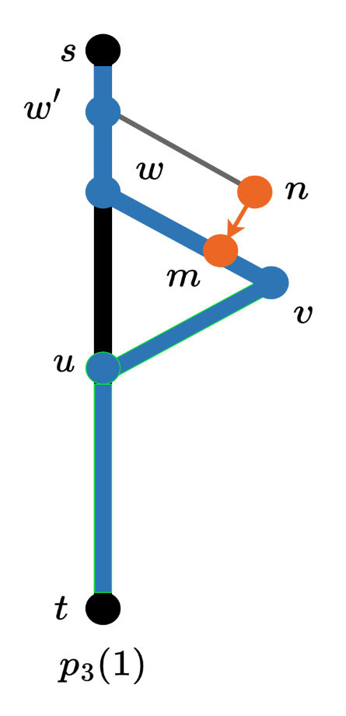


$DkSP$路径枚举
$$Case one$$
$$SPT：s→w’→n$$
$$Fixed：n→m→v→u→t$$
$(n,m)$从无环分支出发，不会产生环路，无需处理
Notes:
第一种情况，固定点是m，偏离点n位于无环分支上，新的路径就是s到n到m到v到u到t，自然不会产生环路

Slide 20
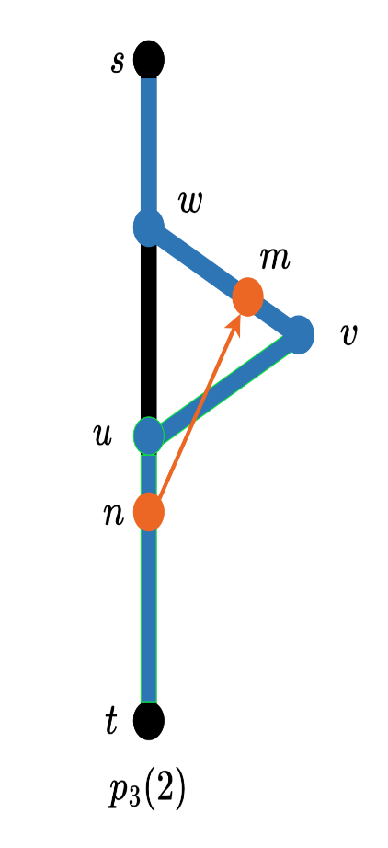


$DkSP$路径枚举
$$Case two$$
$$SPT：s→w→u→n$$
$$Fixed：n→m→v→u→n→t$$
$(n,m)$从位于$p_{2}$的$Fixed part$的节点$n$出发，产生固定环路，无法消除，必须杜绝
Notes:
第二种情况，偏离点n刚好位于路径p2的固定部分，那么新的路径就是s到n，n到m到v到u到n到t，就会产生固定环路，也就是存在于固定部分的环路，前面我们说固定部分在后续过程中无法消除，因此必须杜绝这类路径的生成

Slide 21
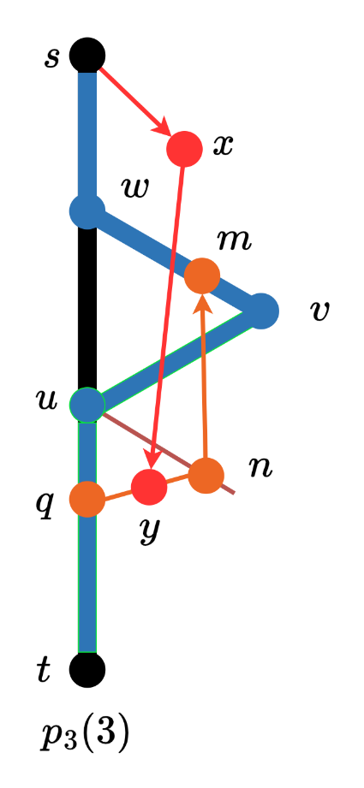


$DkSP$路径枚举
$$Case three$$
$$SPT：s→w→u→q→n$$
$$Fixed：n→m→v→u→q→t$$
$\left(n,m\right)$从非固定的有环分支出发，产生非固定的回路，后续还有机会打破，可以保留
$$Loopless：s→x→y→n→m→v→u→q→t$$
Notes:
第三种情况，n在非固定的有环分支上，虽然会产生环路，但是并非固定环路，不能作为结果返回，却可以用于后续生成新的路径，因为有机会打破这个环，比如新的偏离点y在q到n上，然后偏离边连接到无环分支上的x点就能打破，新的路径就是s x y n m v u q t

Slide 22

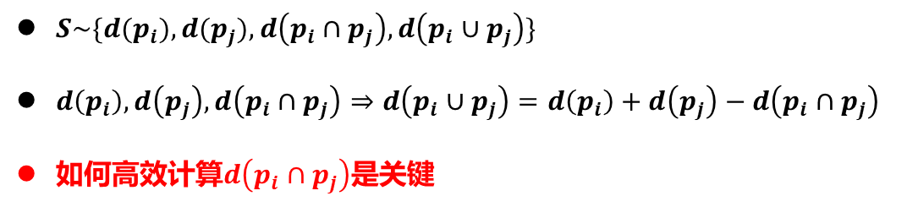
路径相似度计算
$$Path Similarity$$
$$Jaccard Similarity$$ | $$S_{1}=\frac{d(p_{i}∩p_{j})}{{d(p}_{i}∪p_{j})}∈[0,1]$$
$S\sim \{d(p_{i}),d(p_{j}), d\left(p_{i}∩p_{j}\right),d\left(p_{i}∪p_{j}\right)\}$
$d\left(p_{i}\right), d\left(p_{j}\right),d\left(p_{i}{∩p}_{j}\right)⇒d\left(p_{i}∪p_{j}\right)=d\left(p_{i}\right)+d\left(p_{j}\right)−d\left(p_{i}{∩p}_{j}\right)$
如何高效计算$d\left(p_{i}{∩p}_{j}\right)$是关键
$$Baseline Similarity Computation$$
1. 直接比较边---------------------------------------------------------------------------------> $O(n^{2})$
2. 哈希表优化---------------------------------------------------------------------------------> $O\left(n\right)$
Notes:
接下来是另一个关键点，也就是路径相似度的计算，根据前面的公式，相似度和两条路径的交集长度和并集长度相关，并且大部分计算公式只用到了交集。此外，有了交集，计算并集也是非常容易的，所以高效计算交集就是关键。粗暴的方法就是两两比较路径的边，开销就是n^2，用了哈希表进行优化后，开销变成O(n)

Slide 23



路径相似度计算
$$Computation Optimization$$
$$p_{1}^{{(v}_{i},v_{j})}=p_{v_{0}→v_{i}}⊕\left(v_{i},v_{j}\right)⊕p_{v_{j}→v_{8}}$$
$$SPT part$$
$$Fixed part$$
最短路径树结构特点
路径生成特点
将路径交集分为$SPT part$和$Fixed part$独立计算，并对具有父子关系的路径进行$Fixed part$的计算优化
Notes:
本文的优化从最短路径树的结构特点及路径生成的特点入手，将路径交集分为前面提到$的SPT part$和$Fixed part$独立计算，并针对具有父子关系的路径进行优化

Slide 24
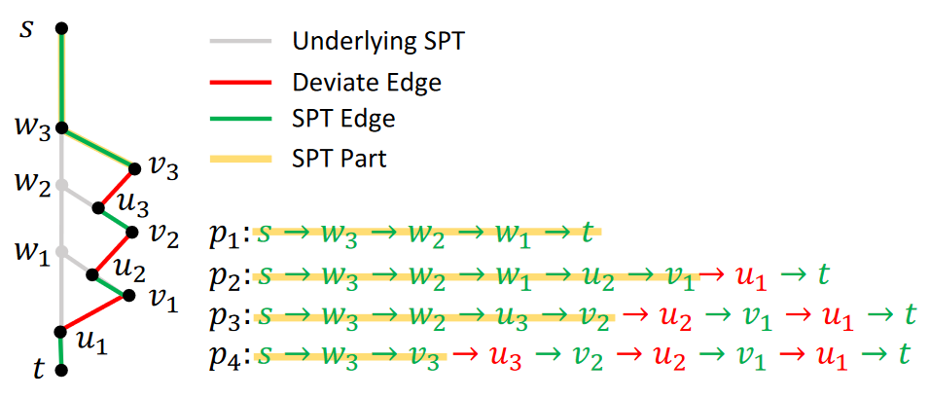



路径相似度计算
$$SPT Part Intersection$$
$t$和$v_{1}$是各自路径最短路径树的端点
$w_{1}$是$t$和$v_{1}$的最近公共祖先
$${p_{1}\left(t\right)∩p}_{2}\left(v_{1}\right)=s→w_{1}$$
推论
给定任意两条路径$p_{i}$和$p_{j}$，这两条路径的$SPT Part$分别以$v_{i}$和$v_{j}$结尾，那么$SPT Part$的交集就等于从起点$s$到最近公共祖先
Notes:
首先，计算最短路径树部分的交集，对于路径p1和p2，p2是基于边v1到u1生成的，这两条路径的最短路径树部分分别以t和v1结尾，同时t和v1的最近公共祖先是w1，则p1和p2的最短路径树部分的交集就是s到w1，也就是说，给定任意两条路径$p_{i}$和$p_{j}$，这两条路径的$SPT Part$分别以$v_{i}$和$v_{j}$结尾，那么他们$SPT Part$交集就等于从起点到尾结点的最近公共祖先 。其实就是利用了最短路径树的结构信息，能够比较直观地计算出最短路径树部分的交集

Slide 25
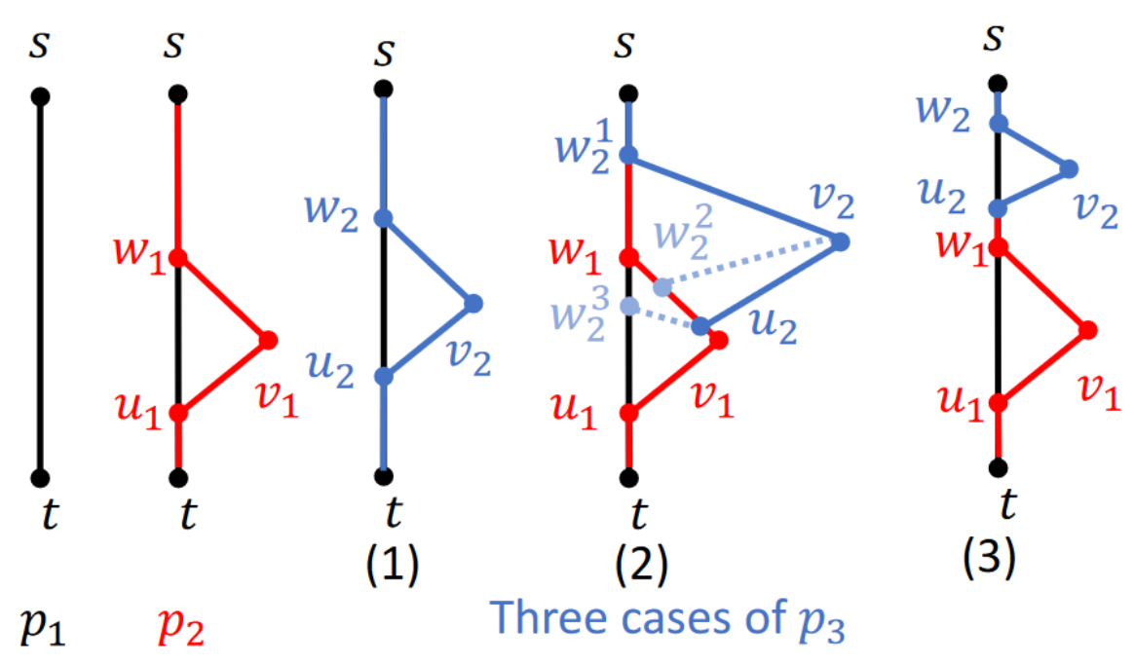
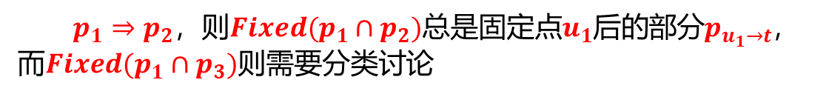
路径相似度计算
$$Fixed Part Intersection with the 1^{st} Path$$
$p_{1}⇒p_{2}$，则$Fixed(p_{1}∩p_{2})$总是固定点$u_{1}$后的部分$p_{u_{1}→t}$，
而$Fixed(p_{1}∩p_{3})$则需要分类讨论
Notes:
然后则是对固定部分交集计算的优化，对于存在祖先、后代关系的路径，他们固定部分的交集需要分类讨论。首先我们从任意路径和最短路径p1的交集入手，后续基于这种特殊情况进行类比。如图，路径p1生成路径p2，也就是存在父子关系，那么固定部分的交集很直观，就是固定点u1到终点t这一段，而p3的生成需要分类讨论，交集也同样需要做不同处理

Slide 26
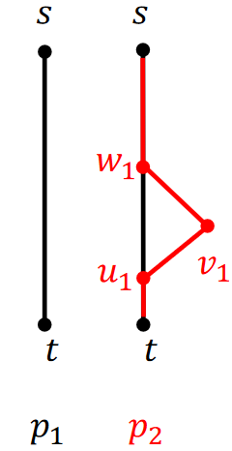
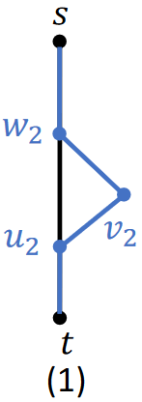

路径相似度计算
$$Case one$$
交集
交集
$$p_{1}⇒p_{3}，Fixed\left(p_{1}∩p_{3}\right)=p_{u_{2}→t}$$
Notes:
第一种情况最简单，p3也是由p1生成的，也就是说u2就在路径p1上，交集部分的计算类似p1和p2，自然就是固定点u2到终点t

Slide 27
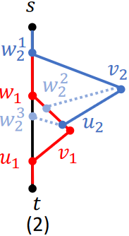
路径相似度计算
$$Case two$$
交集
交集
$p_{2}⇒p_{3}$，$u_{2}∉P_{s→w_{1}}$，F$ixed\left(p_{1}∩p_{3}\right)=p_{u_{1}→t}$
Notes:
第二种情况则是说p3是由p2生成的，且固定点u2不在路径s到w1上，s到w1其实是路径p1和p2在SPT Part的交集，此时，交集和p2一样，就是u1到t

Slide 28
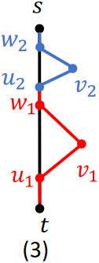
路径相似度计算
$$Case three$$
交集1
交集
交集2
$$p_{2}⇒p_{3},u_{2}∈P_{s→w_{1}},Fixed\left(p_{1}∩p_{3}\right)=p_{u_{2}→w_{1}}+p_{u_{1}→t}$$
Notes:
第三种情况也是说p2生成p3，但是固定点u2在路径s到w1上，此时，交集就分为两部分，分别是u2到w1，以及u1到t。基于上述三种情况，任意路径和最短路径p1的fixed part的交集就可以快速计算了。

Slide 29

路径相似度计算
$$Fixed Part Intersection Between any Two Paths$$
$$p_{2}⇒p_{4}⇒p_{5}，Fixed\left(p_{2}∩p_{5}\right)=p_{u_{4}→t}+p_{u_{5}→w_{4}}$$
Notes:
那么延伸到任意路径时，我们发现，只要他们存在祖先后代关系，就可以将祖先视作局部最短路径，也就是类比p1来应用上述三种规则进行计算。比如p2生成p4，p4生成p5，那么这里我们就可以将p2视作局部最短路径，p5和p2的交集计算符合上述规则，并且属于第三种情况，交集由两部分组成
而如果是非祖先-后代关系，那么最差也是用哈希表进行扫描，并且实际上也可以利用一些中间结果减少重复计算

Slide 30





算法框架
$$Diversified k−Path Enumeration$$
用最小堆存储最短路径$p$的偏差边
搜索最短路径$p$，并添加到最小堆$H$中
结束
否
$\left|P_{s,t}\right|<$k
且$H$非空
是
弹出最短路径$P_{pop}$
枚举下一条路径，并避免环的生成
否
无环且满足相似度约束
是
将$P_{pop}$纳入$P_{s,t}$
Notes:
最后就是算法框架了，整体流程就是不断枚举新路径，计算相似度，检测是否能够纳入到结果集，其中的一些细节就是前面介绍的路径枚举和相似度计算优化

Slide 31
提纲
实验设置
结果分析
实验
Notes:
最后介绍一下实验设计

Slide 32


实验设置
Dataset
Query Sets
每个路网都随机生成4个查询集，每个查询集1000个查询，不同查询集之间的区别在于OD对之间最短路径的距离不同
Method
$DkSP：$本文的方法
$DkSP−DS, DkSP−EB$：本文引入两种启发式思想（$Similarity Relaxation$, $Congestion Edges Blocking$）的改进版本
$KSPD, OP, SVP^{+},ESX−C$：对比的算法
Dataset | $$|V|$$ | $$|E|$$
Manhattan | 4590 | 25395
Tianjin | 31002 | 86584
New York | 264246 | 733846
Colorado | 435666 | 1057066
Notes:
首先是实验设置，数据集包括四个，细节如表所示，查询集主要特点在于根据不同路网的大小设置不同距离的OD对进行查询，对比的方法包括本文的方法，以及两个基于启发式思想的改进版本，这两个启发式思想一个就是进行相似度放松确保能够找到k条路径，另外一个则是根据边使用频率计算优先级，边使用越多，优先级越低，这样能够尽早生成满足相似度约束的路径，对比的别的方法有四种

Slide 33

结果分析
$$Similarity Function Influence$$
$DkSP$和$OP$表现出相似的性能，在查询效果上最佳
Notes:
首先是相似度函数的影响，整体来说DkSP和OP都表现出比较好的效果，包括查询时间和返回结果的平均距离

Slide 34

结果分析
$$Similarity Computation$$
相似度优化效果显著，耗时是线性开销的1/3，因为大部分路径（>70%）间
相似度计算都能利用祖先-后代关系进行优化
Notes:
然后是相似度的计算，可以看出本文对相似度计算的优化效果还是比较显著的，耗时大致是线性开销的1/3，因为有超过70%的路径相似度计算都能利用祖先-后代关系进行优化

Slide 35

结果分析
$$Performance under different parameters$$
不同查询距离、相似度阈值、Top-$k$路径数对时间开销和结果集的平均长度的影响
Notes:
最后是不同参数设置下对查询性能的影响，整体上能证明本文算法的优越性

Slide 37

路径相似度计算
$$Computation Optimization$$
特点
$SPT Part$的交集总是位于$SPT Part$，与$deviate edge$无关
$Fixed Part$的交集则继承了祖先路径和父路径的$Fixed Part$
Notes:
首先，如图我们可以发现SPT Part的交集总是位于SPT part，也就是路径黄色标识的部分，比如p1和p2的spt交集部分就是s到w1的最短路径。而Fixed part的交集则会继承祖先路径和父路径的fixed part。

